Slide 1
한국의 독도 수호
방안과 그 역사
21635495
국어교육과 이찬우

Slide 2

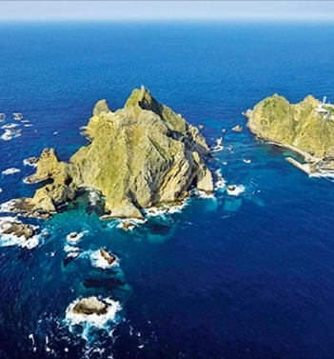
목차
한국의 독도 수호 방안
안용복
독도의용수비대
독도경비대
국가적 노력
참고 자료

Slide 3
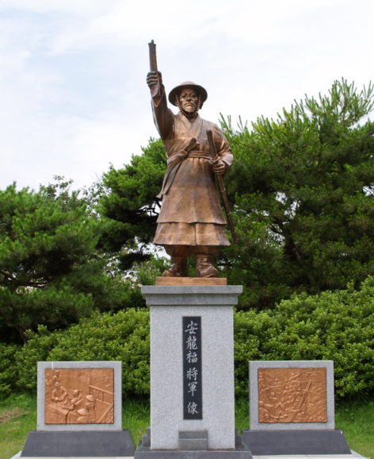
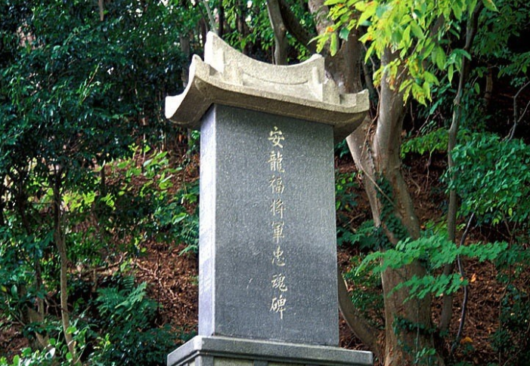
1. 안용복(? ~ ?)
↑ 부산의 안용복 동상.
안용복 장군 충혼비. ↑

Slide 4
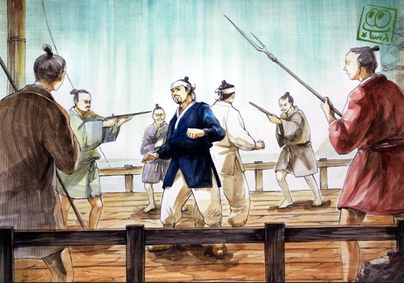
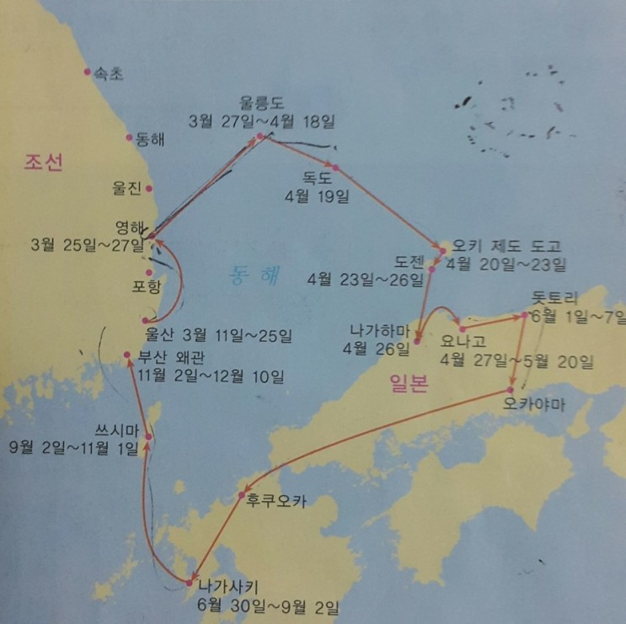
(1). 안용복의 1차 도해(1693)
< 일본 어부들에 의해 잡혀가는
안용복 일행의 그림.
호우키슈
쓰시마 섬
오키 섬
1차 도해 당시 안용복의 경로 →

Slide 5
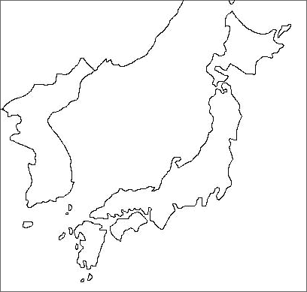
(1). 안용복의 1차 도해(1693)
울릉도는 조선의 땅이 명확.
죽도(독도)에 대해서는 모호한 입장
처벌 이후 이번엔 스스로 일본으로 건너가고자 하는 안용복
“일본 영토에 조선인이 불법 입국.
조선인 출입을 엄금해달라.”

Slide 6

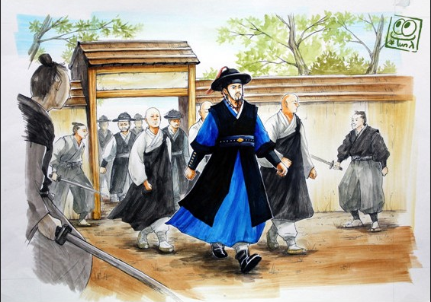
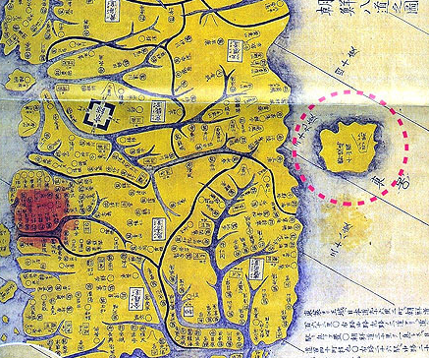
(2). 안용복의 2차 도해(1696)
울릉도
독도
오키 섬
일본 어민 추격
← 신분을 가장하고 호우키슈에
들어오는 안용복
안용복이 영유권 주장을 위해
들고 간 조선팔도지도 →

Slide 7
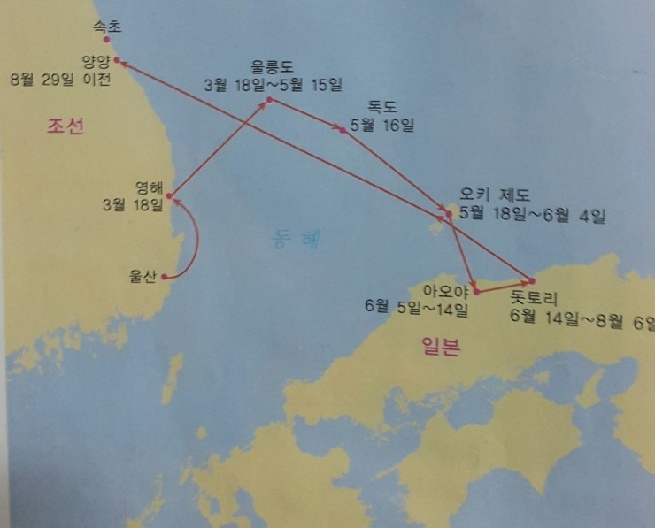
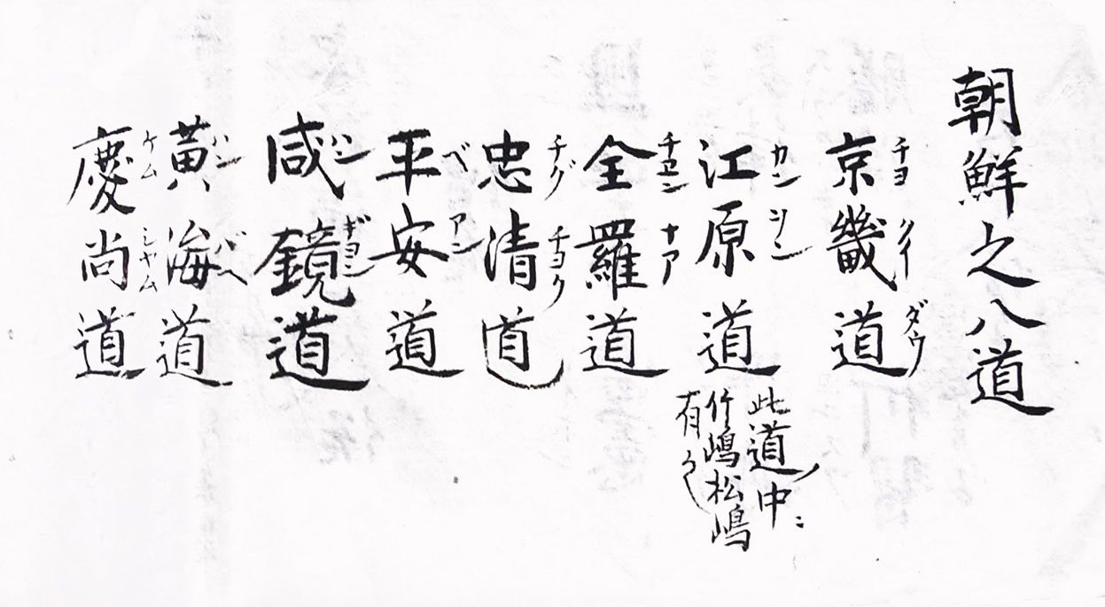
← 안용복의 2차 도해 당시 경로
월경 조업 일본 어민 엄벌
“울릉도, 독도에 일본인 침범
단호히 금지시킬 것.“
‘다케시마(울릉도)
마쓰시마(독도)가
조선의 강원도에 소속’

Slide 8
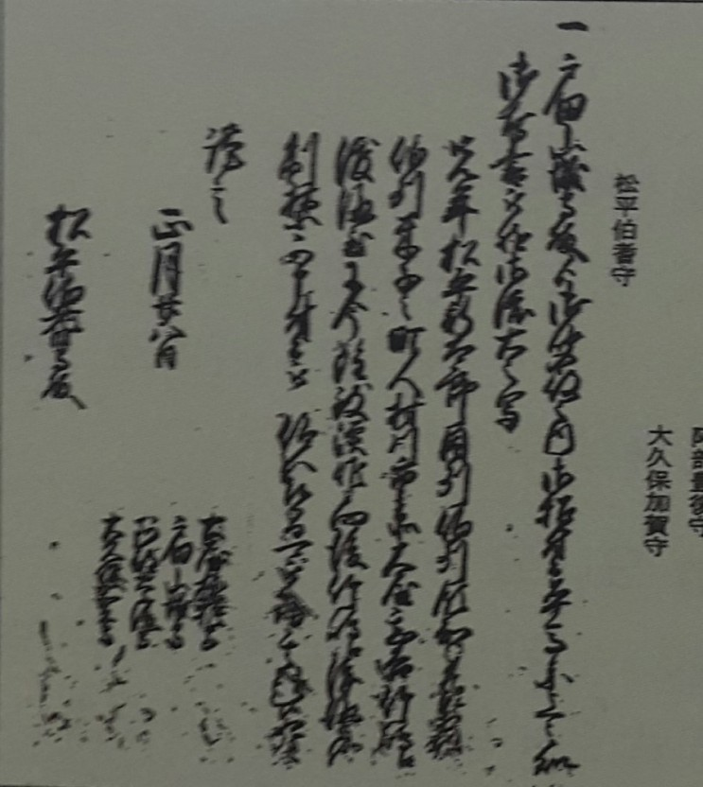
(3). 안용복 그 이후
조선과 일본 사이의 2년 간의 논쟁…
↑ 에도막부 죽도 도해 금지령(1696)
‘…다케시마 도해는 지금까지 어업을 하고 있었다 할지라도 앞으로는
다케시마로 가는 것을 금지해야 한다는 쇼군의 지시가 있었습니다…’

Slide 9
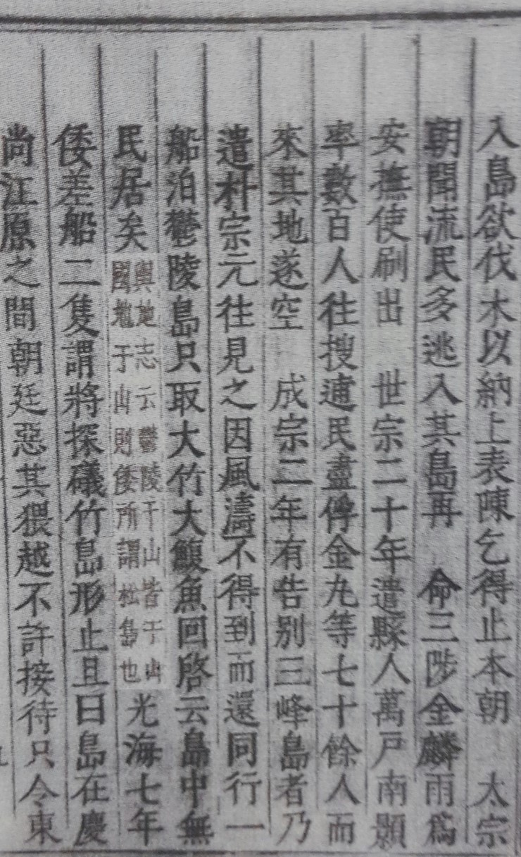
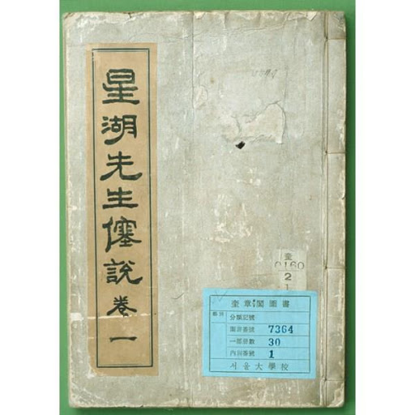
<동국 문헌 비고 (1770)>
‘울릉과 우산은 모두 우산국(于山國) 땅인데,
우산은 바로왜인들이 말하는 송도(松島)이다.’
<성호사설유선>, 안정복
“용감하고 진실된 안용복의 공로로
조선의 일주(울릉도와 독도)를
되찾았다.”
조선의 울릉도,
독도에 대한
인식과 관리의 개선

Slide 10
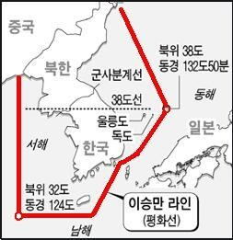





2. 독도의용수비대
(1) 이승만 라인
1952년 1월 18일 이승만 대통령에 의해 선포된
울릉도, 독도를 포함한 주권 보호 경계선.
국제관계상 합법적인 조치.
“전쟁의 혼란 속 자주적 방어의 필요성”
남한과 북한의 한국전쟁
어민 위령비 파괴
일본 영토 표지
독도

Slide 11
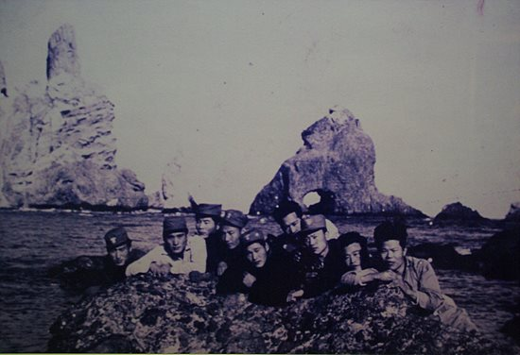



(2) 독도의용수비대
- 1953년 4월 20일 홍순칠 중심 결성
- 한국전쟁 초기 참전 경력 청년들 다수
- 박격포, 중기관총, M1 카빈 등 무장
↑ 독도의용수비대의 사진
울릉도
어민 보호,
무단 침입
일본인
축출
일본
영토 표지
파괴
일본 해상
보안청
순시선
격퇴
독도
경비대
상주

Slide 12
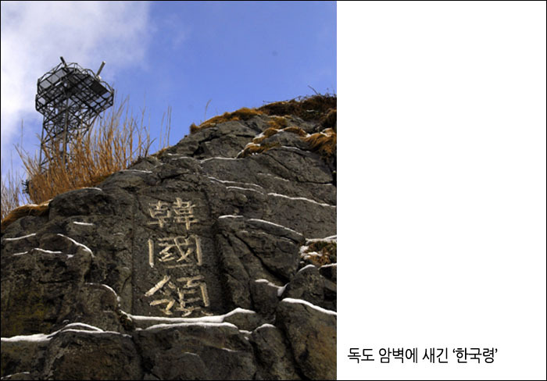


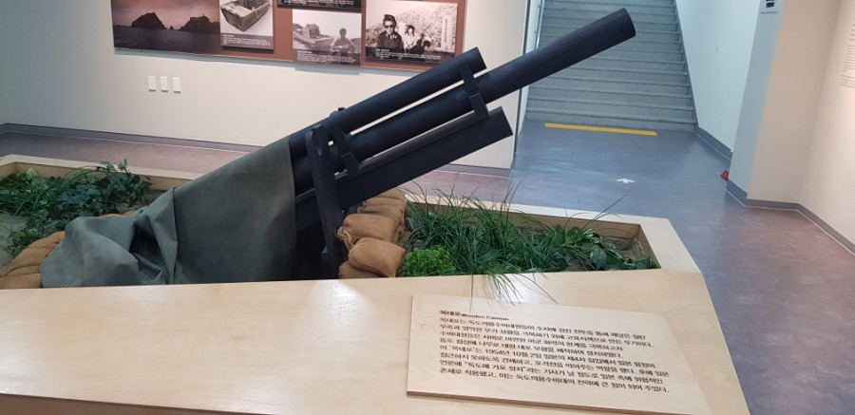


일본 순시선
3척
항공기 1대
격퇴 성공
↓ 나무에 검은칠을 해 만든 위장 대포 모형.
↑ 독도의용수비대가 새긴 대한민국 영토비.
미역채취,
어업활동 등
전란 중
자급자족식
생계유지

Slide 13

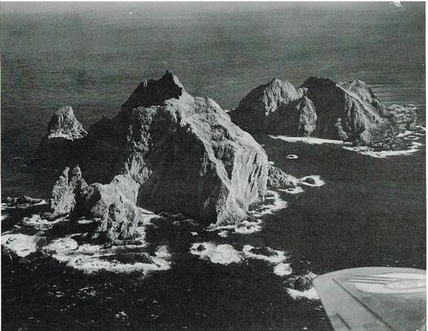
1956년 12월 독도의용수비대 해산
국립경찰
(독도경비대)
독도의용수비대
이들의 활약이 실제보다
과도하게 부풀려졌다는 의혹이
부분 사실로 드러남.
인원 수 부풀리기
가짜 대원
창설 시기 의혹
↑ 독도의용수비대 창설 연도 의혹에 힘을 실어주었던 1953년 12월 니케아 신문에서 찍었다는 독도의 사진.

Slide 14
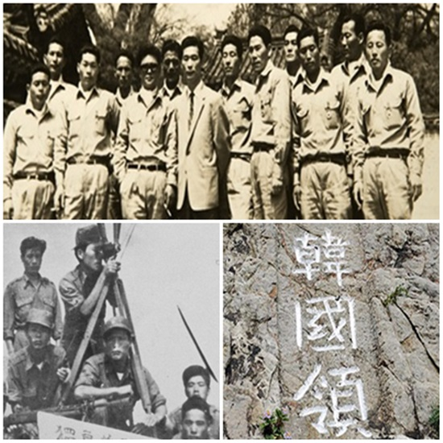
(3) 그럼에도 불구하고
앞선 의혹들로 인해 독도의 영유권을 가진 한국에게 있어 국제법상 지위 하락을 자초할 수 있다는 우려
그럼에도 불구하고
전쟁의 혼란 속에서도 스스로의 힘으로
독도를 지켜낸 그들의 의로움은 인정받아야 마땅

Slide 15

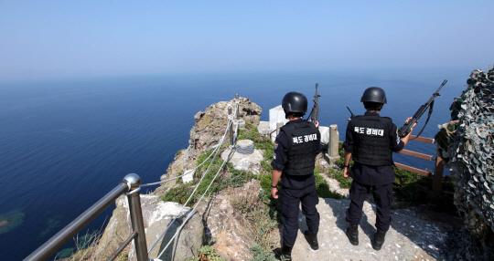
3. 독도경비대
1956년 이후로 임무를 인계받아 현재까지도 독도를 수호 중인 대한민국 국립 경찰.
경북경찰청 울릉 경비대 산하 부대.

Slide 16
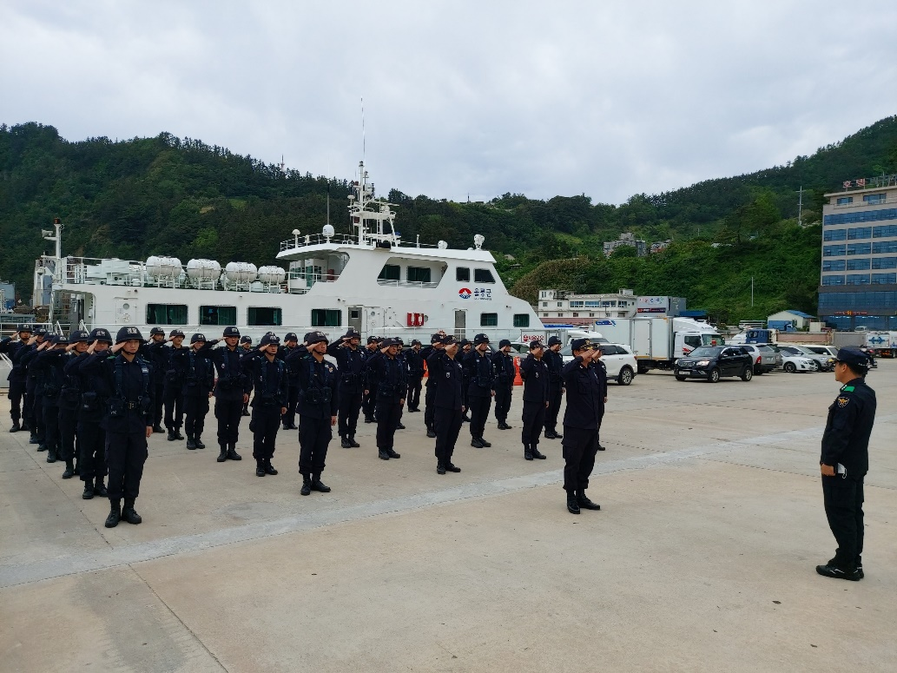
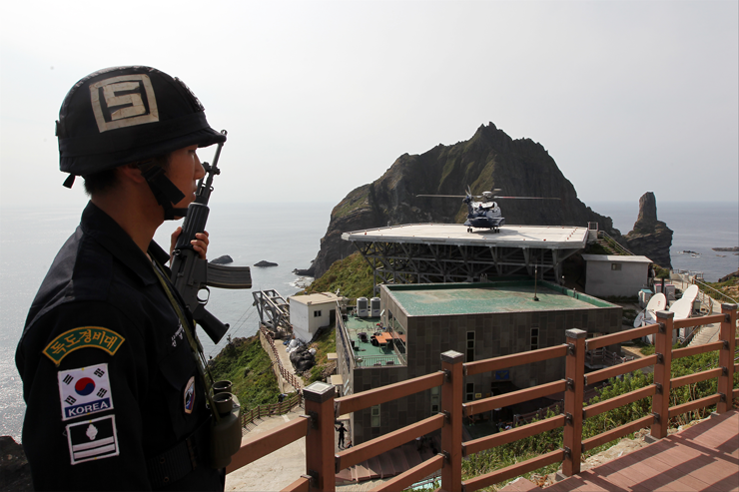
↑ 임무교대중인 독도경비대와 임무 수행중인 대원.
독도 내 치안 유지와 질서 정립을 위한 “경찰”.
따라서 일본의 “강제 무력 점령＂이란 말은 옳지 않음.

Slide 17

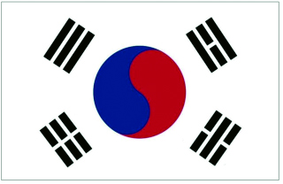
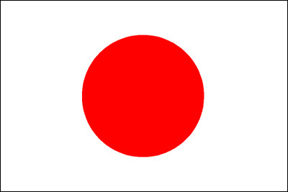
4. 국가적 노력
역사적, 지리적 증거의 우위에 의한
한국의 독도의 영유권에 대한 주권 명백
국제사법재판소 등의 사법적 절차로 갈 경우의
승소 가능성과는 별개의 문제
1962년 일본, “독도 문제 국제사법 재판소 회부 시 이길 확률 99.9%”

Slide 18
(1) 법적 관리
1982
대한민국 정부, 독도를 “독도천연보호구역”이라는
이름으로 천연기념물 지정.
1997
대한민국 정부, “독도 등 도서지역의 생태계
보전에 관한 특별법“ 제정 공포.
2014
대한민국 정부, “독도의 지속가능한 이용에 관한 법률”
제정.

Slide 19
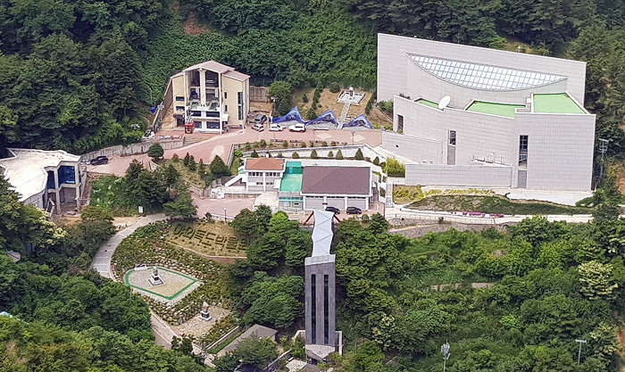
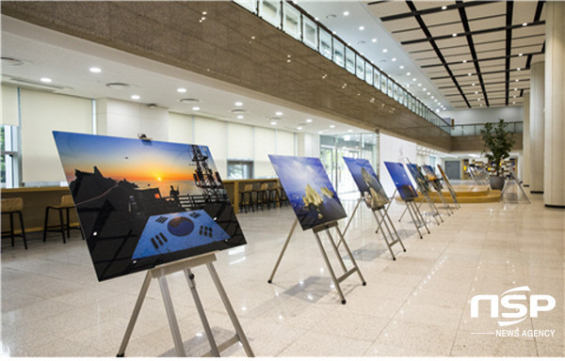
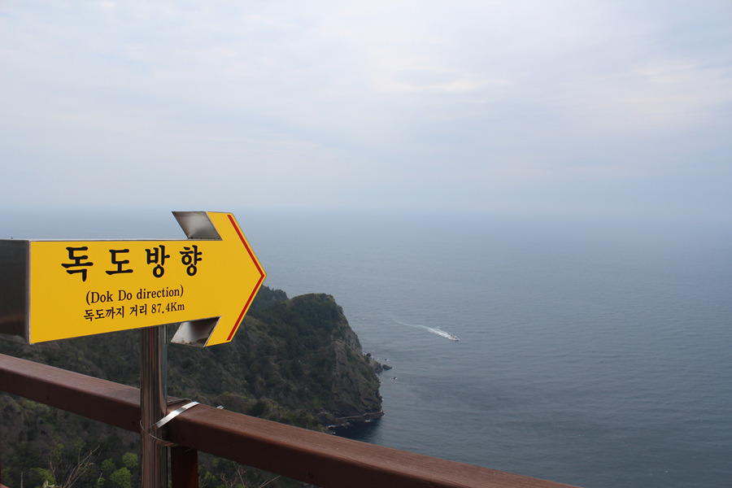
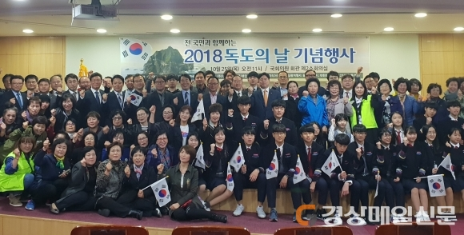
(2) 국내 관심 유도
↑ 독도 박물관(1997)
울릉군청 독도 관리 사무소(2001) ↑
↑ 독도 전망대
↑ 독도의 날(10.25) 행사

Slide 20
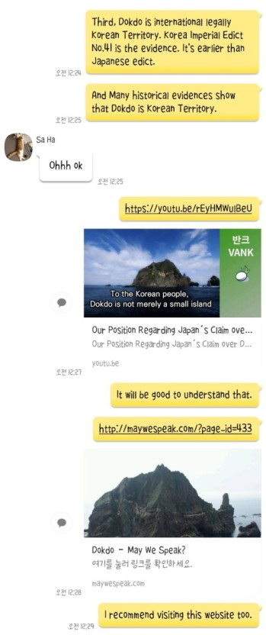
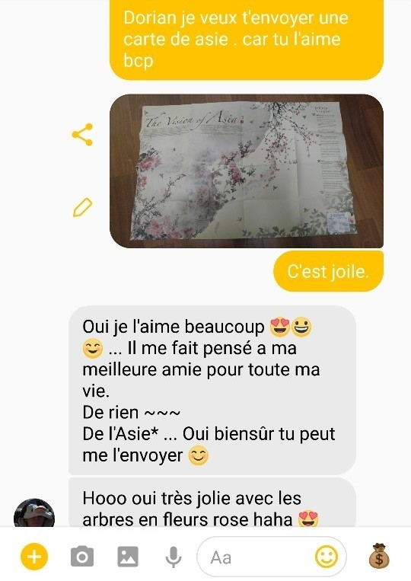
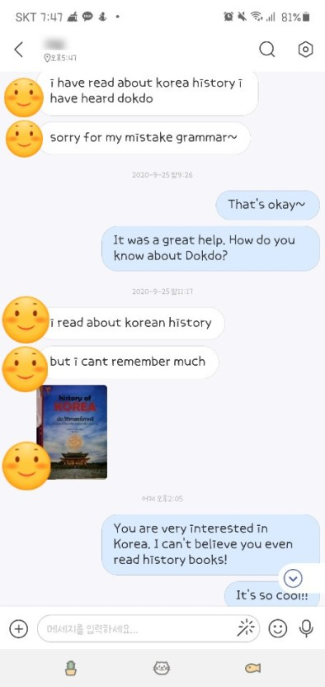


(3) 해외 홍보 및 대응
독도의 해외 홍보는 아직 민간 홍보 의존도 높음.
지속적이고 효과적인 정부 차원의 적극적인 홍보 필요.

Slide 21
참고 자료 및 문헌
# 유병태. 2017. <독도의용수비대의 활동과 기념사업의 방향 연구> (석사학위논문, 경일대학교 산업경영대학원)
# 김만수. 2009. <동아시아 도서영유권 분쟁과 한국의 독도대응전략> (석사학위논문, 고려대학교 정책대학원)
# 이선미. 2007. <한일 양국의 기록에서 살펴 본 안용복의 활동에 대한 연구> (석사학위논문, 충남대학교 일어일문학과 대학원)
# 네이버 블로그 <https://blog.naver.com/whdlsrb12344>

